Slide 1
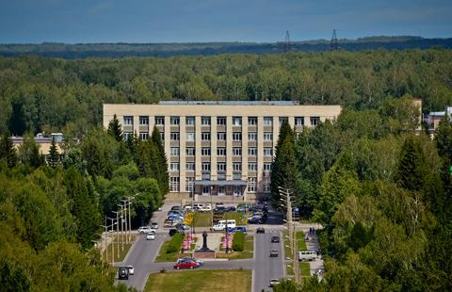
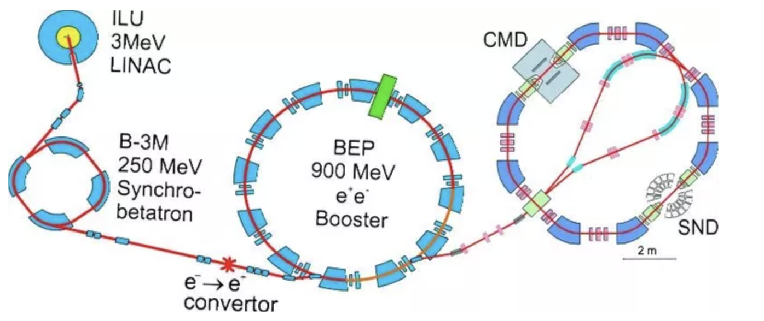
ИЯФ Новосибирск
Институт ядерной физики имени Г. И. Будкера СО РАН
Комплекс электрон-позитронных коллайдеров ВЭПП-4 и ВЭПП-2000
Детекторы КЕДР, КМД-3 и СНД
Академгородок, Новосибирск
18-12-2025 1

Slide 2
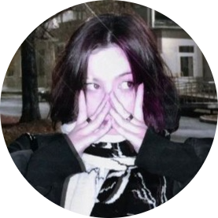
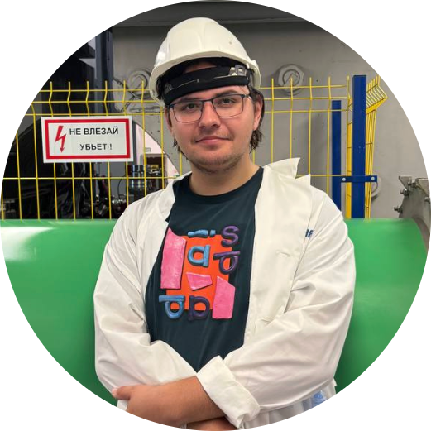
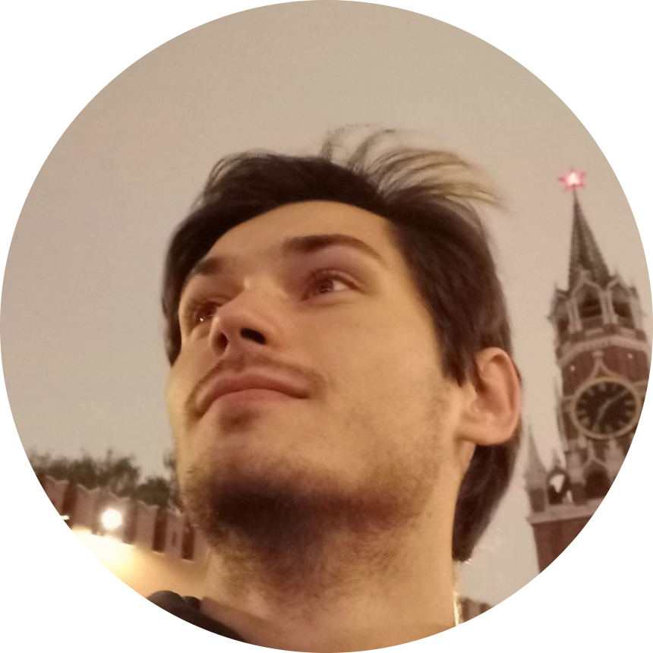
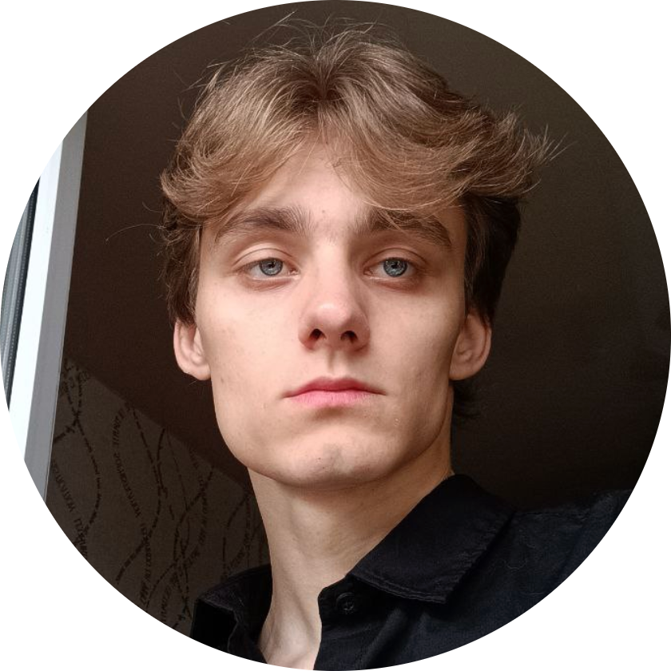
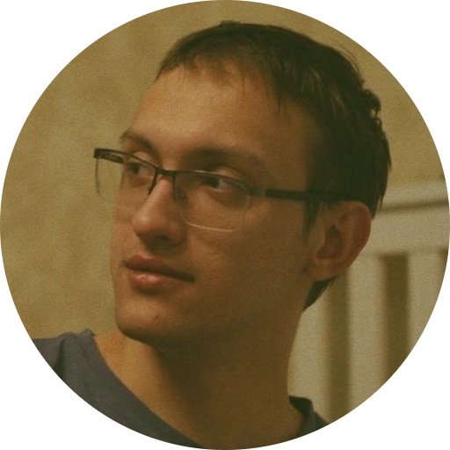
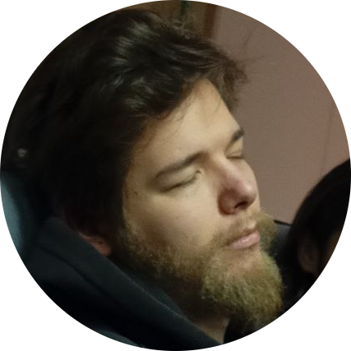
ИЯФ 2025
Зимняя стажировка
(неделя)
Летняя стажировка
(месяц)
Разработка цифровых схем для систем сбора данных в экспериментах на ускорителях
Проектирование и оптимизация интерфейсов передачи данных между системами сбора и анализа данных
Исследование фоновых процессов и их влияния на результаты экспериментов на ускорителях
Изучение инструментов анализа данных экспериментов на ускорителях
Визуализация и интерпретация данных экспериментов на ускорителях
Разработка алгоритмов для реконструкции треков частиц в экспериментах на ускорителях
Исследование фоновых процессов и их влияния на результаты экспериментов на ускорителях
Изучение инструментов анализа данных экспериментов на ускорителях
18-12-2025 2

Slide 3
ИЯФ 2026
Образование
Наука
курс Цифровой исследователь
(январь - февраль)
актуальные задачи по анализу
стажировки
(лето - осень)
руководство научными проектами
18-12-2025 2

